Slide 1

রসায়ন ক্লাসে সবাইকে স্বাগতম

Slide 2


পরিচিতি
মোঃনজরুল ইসলাম মোল্লা। প্রভাষক, বিভাগীয় প্রধান, রসায়ন বিভাগ
বদিউল আলম ডিগ্রি কলেজ মুরাদনগর,কুমিল্লা ।
মোবাইলঃ ০১৭২৩৬৬৬৬৭২
ই-মেইলঃ nazrulcvc@gmail.com

Slide 3
পাঠ পরিচিতি
রসায়ন ২য় পত্র
পরিমানগত রসায়ন
দ্বাদশ শ্রেণি
সময়: ৪০ মিনিট
তারিখঃ০৭/০৯/২৬খ্রি.

Slide 4

পূর্বের জ্ঞান যাচাইঃ
০১) 2.5%(W/V) HCl দ্রবনে HCl এর ভর কত গ্রাম ?
উত্তরঃ 2.5 g
০২) মোল সংখ্যা নির্নয়ের সূত্র লিখ ?
উত্তরঃ ঘনমাত্রা $×$আয়তন

Slide 5
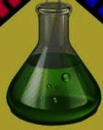
নিচের ছবি লক্ষ্য কর
HCl দ্রবন

Slide 6
আজকের পাঠ
দ্রবনের ঘনমাত্রা ppm এককে নির্নয় সম্পর্কিত সমস্যা সমাধান

Slide 7
শিখনফল
এই পাঠ শেষে শিক্ষার্থীরা……
১) ঘনমাত্রা কি বলতে পারবে।
২) মোলার দ্রবন ও মোলাল দ্রবন কি বলতে পারবে।
৩) বিভিন্ন দ্রবনের ঘনমাত্রা ppm এককে নির্নয় করতে পারবে ।

Slide 8
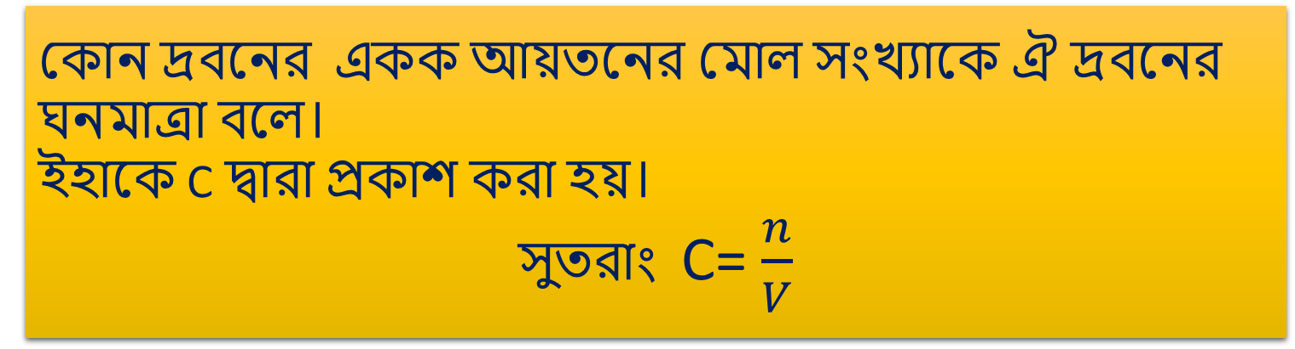
ঘনমাত্রা কি?
কোন দ্রবনের একক আয়তনের মোল সংখ্যাকে ঐ দ্রবনের ঘনমাত্রা বলে।
ইহাকে C দ্বারা প্রকাশ করা হয়।
সুতরাং C= $\frac{n}{V}$

Slide 9
ঘনমাত্রা নির্নয়ের পদ্ধতিঃ
১। মোলার দ্রবন
২। মোলাল দ্রবন
৩। নরমাল দ্রবন
৪। শতকরা

Slide 10
মোলার দ্রবন কি ?
নির্দিষ্ট তাপমাত্রায় 1 L দ্রবনে 1 mol দ্রব দ্রবীভুত থাকলে তাকে মোলার দ্রবন বলে।
নির্দিষ্ট তাপমাত্রায় 1 L দ্রবনে যত mol দ্রব দ্রবীভুত থাকলে তাকে মোলারিটি দ্রবন বলে।

Slide 11
মোলাল দ্রবন কি?
1 Kg দ্রবনে 1 mol দ্রব দ্রবীভুত থাকলে তাকে মোলাল দ্রবন বলে।
1 Kg দ্রবনে যত mol দ্রব দ্রবীভুত থাকলে তাকে মোলালিটি দ্রবন বলে।

Slide 12
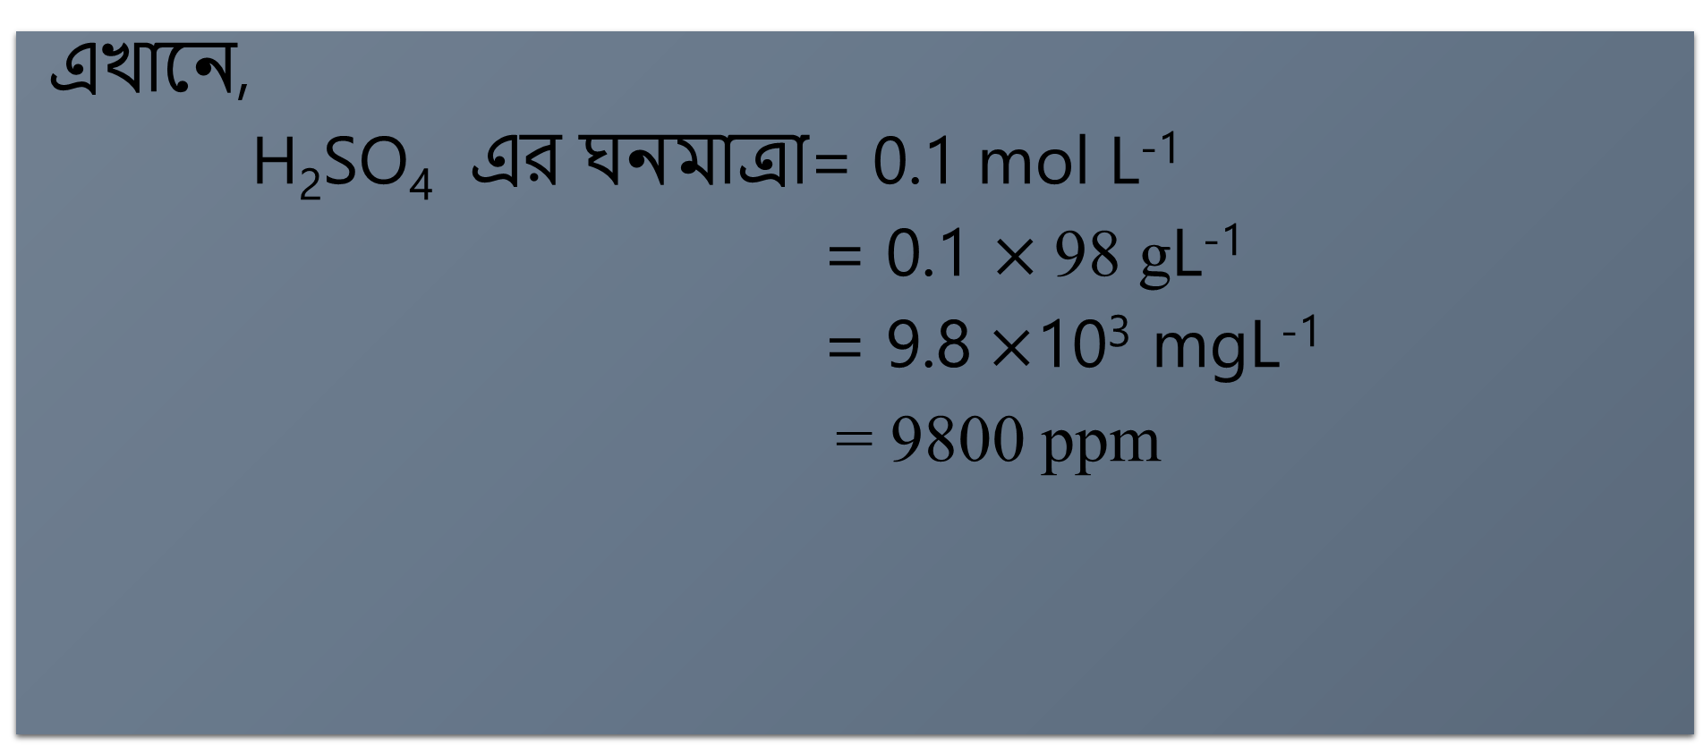
প্রশ্ন(০১) ডেসিমোলার H₂SO₄ দ্রবনের ঘনমাত্রা ppm এককে নির্নয় কর।
এখানে,
H₂SO₄ এর ঘনমাত্রা= 0.1 mol L⁻¹
= 0.1 $×$98 gL⁻¹
= 9.8 $×$10³ mgL⁻¹
= 9800 ppm

Slide 13
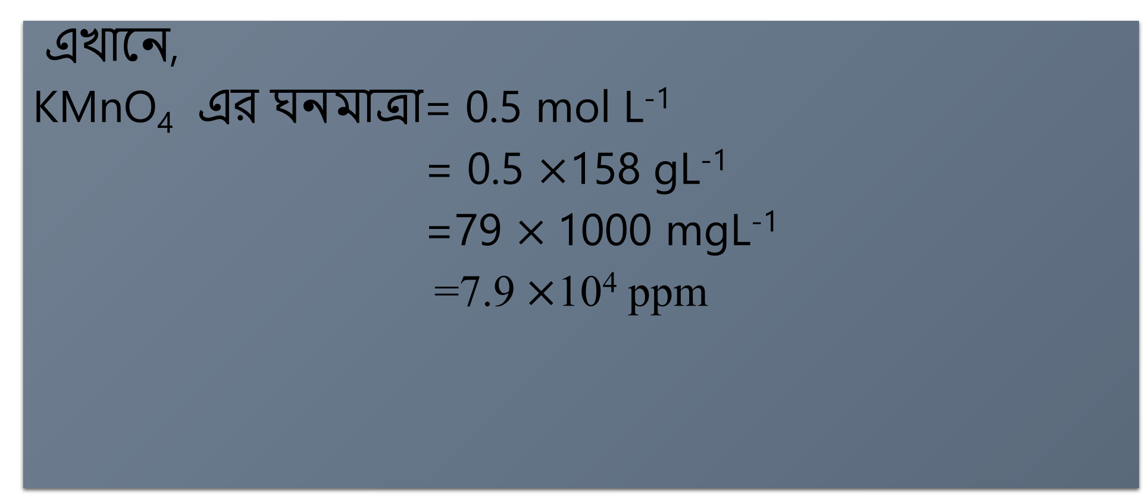
প্রশ্ন(০২) সেমিমোলার KMnO₄ দ্রবনের ঘনমাত্রা ppm এককে নির্নয় কর।
এখানে,
KMnO₄ এর ঘনমাত্রা= 0.5 mol L⁻¹
= 0.5 $×$158 gL⁻¹
=79 $×$1000 mgL⁻¹
=7.9 $×$10⁴ ppm

Slide 14
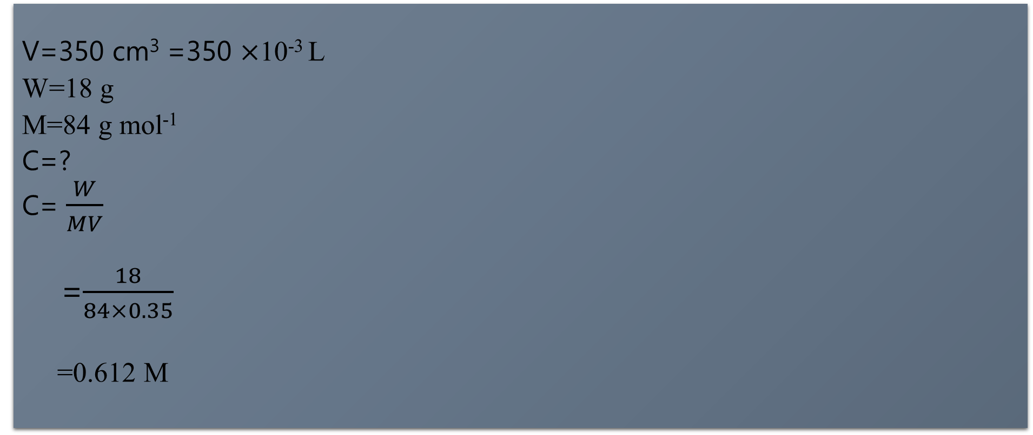
প্রশ্ন(০৩) 350 cm³ 18 g NaHCO₃দ্রবীভূত থাকলে দ্রবের ঘনমাত্রা ppm এককে নির্নয় কর।
V=350 cm³ =350 $×$10⁻³ L
W=18 g
M=84 g mol⁻¹
C=?
C= $\frac{W}{MV}$
=$\frac{18}{84×0.35}$
=0.612 M

Slide 15
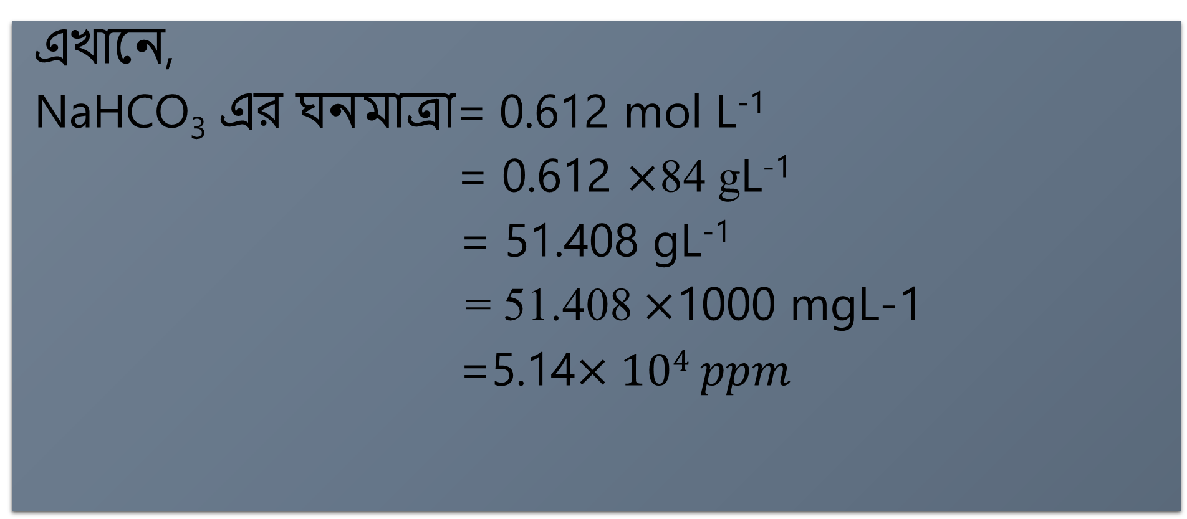
এখানে,
NaHCO₃ এর ঘনমাত্রা= 0.612 mol L⁻¹
= 0.612 $×$84 gL⁻¹
= 51.408 gL⁻¹
= 51.408 $×$1000 mgL-1
=5.14$×104 ppm$

Slide 16

প্রশ্ন(০৪) 1.5% ($\frac{W}{V}$) HCl এর ঘনমাত্রা নির্নয় কর।
1.5% HCl বলতে বুঝায়,
100mL দ্রবনে HCl থাকে 1.5 g
এখানে, V=100 mL=100×10⁻³ L
W=1.5 g
M=36.5 g mol⁻¹
C=?
C=W/MV
= 1.5/36.5×100 ×10⁻³
= 0.411 M

Slide 17
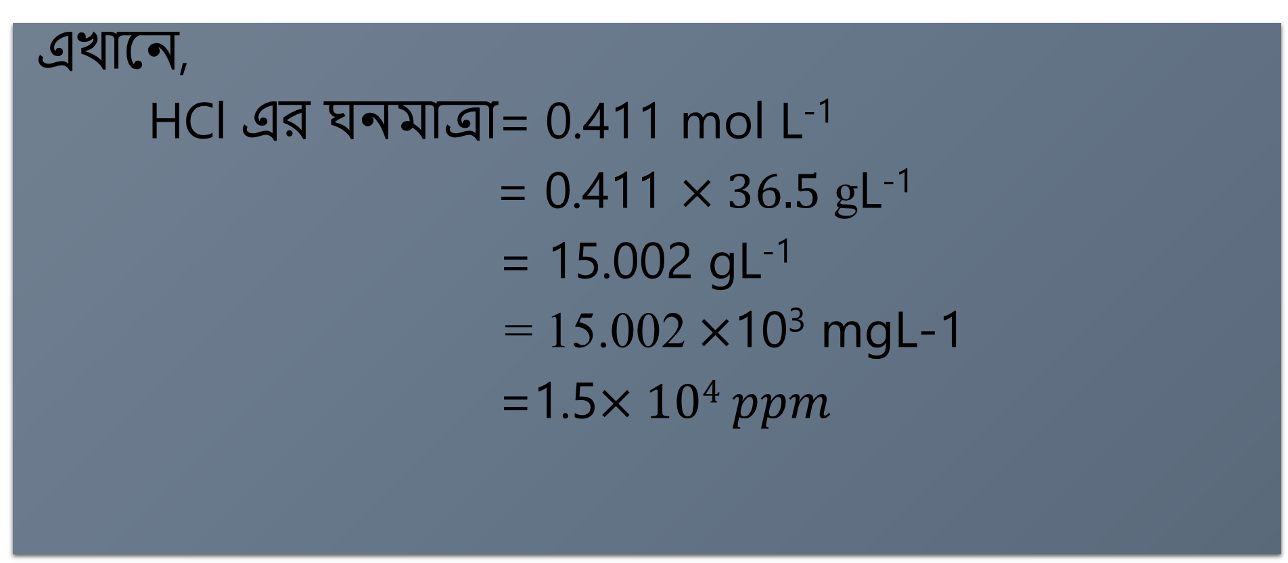
এখানে,
HCl এর ঘনমাত্রা= 0.411 mol L⁻¹
= 0.411 $×36.5$ gL⁻¹
= 15.002 gL⁻¹
= 15.002 $×$10³ mgL-1
=1.5$×104 ppm$

Slide 18

একক কাজ
০১) সেমিমোলার ঘনমাত্রা কত ?
০২) molL⁻¹ কিভাবে mgL⁻¹ রুপান্তর করবে ?

Slide 19

দলীয় কাজ
0.25 M Na₂CO₃ দ্রবনের ঘনমাত্রা mgL⁻¹ এককে কত হবে ?

Slide 20

বাড়ীর কাজ
একজন ডায়াবেটিক রোগীর 25 mL রক্তের মধ্যে 26 mg C₆H₁₂O₆ আছে। C₆H₁₂O₆ এর পরিমানকে ppm এককে নির্নয় কর ?

Slide 21

ধন্যবাদ সবাইকে

